Slide 1

Gg Neurokognitif & Gg Psikologis Terkait Penuaan
Gg Mental Organik

Slide 2

Dlm DSM III dikenal dgn istilah Gg mental organik (GMO) namun pada DSM IV maupun V disebut dgn Gg neurokognitif yaitu gangguan dlm pikiran atau ingatan yg menggambarkan perubahan nyata dari tingkat fungsi individu yg sebelumnya

Slide 3

Gangguan ini tidak memiliki dasar psikologis melainkan krn kondisi fisik, medis maupun penggunaan obat atau putus zat yg mempengaruhi fungsi dari otak

Slide 4
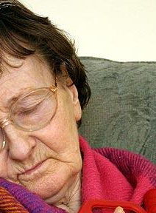
DELIRIUM
Gg Neurokognitif Berat
Gg Neurokognitif Ringan
Gg Utama

Slide 5
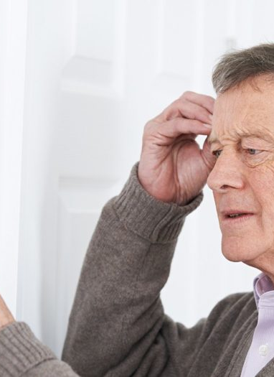
— Delirium
Keadaan bingung yg berkembang dlm jangka waktu pendek & sering berkaitan dgn hiperaktif, hipoaktif maupun campuran

Slide 6

HIPERAKTIF
Ditandai dgn Gg perilaku, agitasi (gembira/gelisah yg luar biasa), halusinasi, delusi, ketidakstabilan emosi, kondisi siaga/waspada penuh
HIPOAKTIF
Ditandai dgn bingung, berkurangnya perhatian, menjadi pendiam or bermuka serius
CAMPURAN
Ada fluktuasi antara delirium hiperaktif & hipoaktif sepanjang hari, agitasi dimalam hari, Gg perilaku

Slide 7
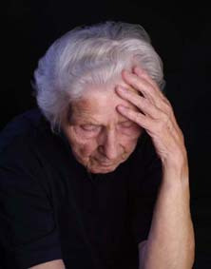
— Simptom
Disorganisasi pikiran
Kurangnya kemampuan utk mempertahankan & mengalihkan perhatian
Kesadaran & kognisi yg terhendaya slama beberapa jam atau beberapa hari.

Slide 8
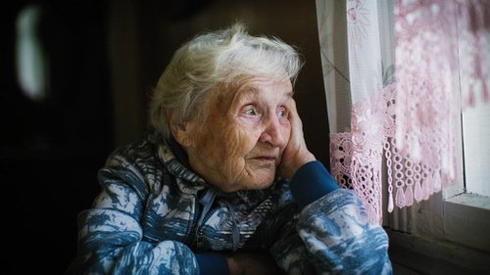
Sring disebut “kesadaran berkabut” yaitu kondisi bingung mental atau linglung, tidak mampu memusatkan perhatian serta disorientasi

Slide 9
Tipe Utama Delirium
Delirium Akibat Gg Medis Umum
Delirium Akibat Intoksikasi & Putus Zat
Mencakup trauma kepala, Gg metabolisme (seperti hipoglikemia, ketidakseimbangan cairan atau elektrolit), Gg serangan kejang (epilepsi), defisit vit B1 (thiamine) atau berbagai penyakit yg mempengaruhi sistem saraf pusat (seperti parkinson, alzheimer, dll)
Mencakup penggunaan zat tertentu seperti alkohol, heroin, ganja, kokain, obat psikotropik atau zat2 lainnya dalam jumlah yg cukup besar

Slide 10
Kriteria Diagnostik Delirium Menurut DSM V
Adanya Gg atensi or perhatian (kemampuan utk mengarahkan, memusatkan, mempertahankan & mengalihkan perhatian) serta kesadaran or kewaspadaan (penurunan orientasi terhadap lingkungan) Gangguan tersebut berkembang dgn cepat (biasanya dlm hitungan jam sampai hari) yg menunjukkan adanya perubahan dari atensi & kewaspadaan dasar serta derajat keparahannya cenderung berfluktuasi sepanjang hari. Bisa ditemukan adanya Gg kognisi tambahan (defisit memori, disorientasi, Gg berbahasa, Gg kemampuan visuospasial atau persepsi) Gangguan pada kriteria A & C tidak bisa dijelaskan oleh adanya Gg neurokognitif lain yg sudah ada sebelumnya, yg sudah ditegakkan, atau yg sedang berkembang pada konteks penurunan tingkat kesadaran yg berat, misalnya keadaan koma. Terdapat bukti berdasarkan riwayat, pemeriksaan fisik atau temuan laboratorium bahwa gejala2 yg timbul merupakan konsekuensi fisiologis langsung dari kondisi medis lainnya, intoksikasi zat atau gejala putus zat (karena penyalahgunaan zat atau pemberian obat), atau paparan terhadap racun atau akibat etiologi yg multipel.

Slide 11
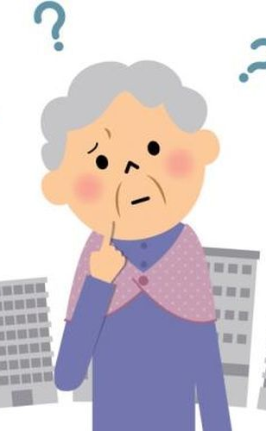
... Oleh sebab itu ... Delirium mencakup gangguan menyeluruh pada proses metabolisme otak maupun ketidakseimbangan pada tingkat neurotransmitter sehingga kemampuan utk memproses informasi terganggu & terjadi kebingungan.

Slide 12
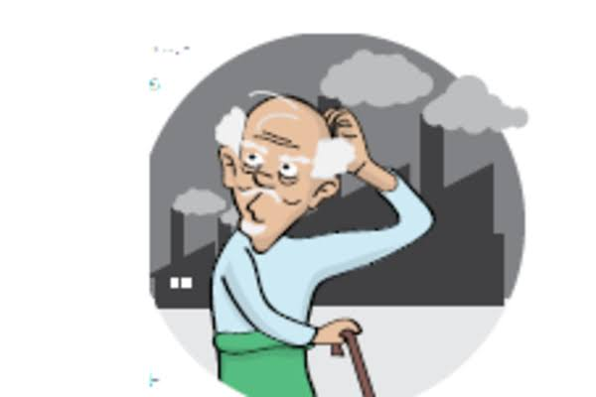
Gg NEUROKOGNITIF BERAT
Umum disebut “demensia” atau “penyakit pikun” yakni hilangnya ingatan maupun fungsi2 terkait yg memburuk sedikit demi sedikit termasuk dlm pengambilan keputusan, penggunaan bahasa maupun penalaran
Bentuk paling umum Demensia tipe Alzheimer & tipe Vascular

Slide 13
Jenis Defisit | Deskripsi
Afasia | Hendaya dlm kemampuan memahami atau berbicara
Apraksia | Hendaya dlm kemampuan melakukan gerakan terarah (yg bertujuan) walau tidak ada kerusakan pada fungsi motorik
Agnosia | Ketidakmampuan mengenali obyek meskipun sistem sensori (indra) berfungsi baik
Gg Fungsi Eksekutif | Penurunan kemampuan dlm merencanakan, mengatur, mengurutkan aktivitas maupun berpikir secara abstrak

Slide 14
Kriteria Diagnostik Demensia Menurut DSM V
Penurunan fungsi kognitif yg signifikan dibandingkan fungsi kognitif sebelumnya. Penurunan ini terjadi pada 1 atau lebih area kognitif (atensi kompleks, fungsi eksekusi, kemampuan belajar, ingatan, bahasa, persepsi motorik & sosial). Penurunan kognitif dapat dibuktikan melalui anamnesis dari penderita, keluarga, caregiver atau orang lain yg dapat dipercaya yg menyatakan adanya penurunan fungsi kognitif yg bermakna. Selain itu penilaian penurunan kognitif dapat dilakukan melalui tes neuropsikologis standar atau pemeriksaan lain yg sesuai. Defisit kognitif mengganggu aktivitas sehari-hari Defisit kognitif tidak hanya terjadi pada saat penderita mengalami delirium Defisit kognitif tidak disebabkan oleh kelainan mental lainnya (skizofrenia atau depresi mayor)

Slide 15

Gg NEUROKOGNITIF RINGAN
Gangguan baru dlm DSM V utk sindrom klinis yg disebut sbg pelemahan kognitif ringan Mild cognitive impairment (MCI).
Penurunan ini tidak cukup besar utk membenarkan diagnosis adanya Gg neurokognitif berat, krn penderitanya hanya mengalami penurunan fungsi kognitif ringan atau sedang dari tingkat sebelumnya

Slide 16

... Dengan kata lain ...
Mampu berfungsi secara independen serta menyelesaikan tugas sehari2 dirumah or ditempat kerja namun butuh upaya ekstra dlm menyelesaikan tugas yg biasanya dilakukan dgn mudah atau bisa dgn cara dikompensasi.

Slide 17
SUB TIPE Gg NEUROKOGNITIF BERAT & RINGAN
Alzheimer Disease
Parkinson’s disease
Neurokognitif akibat penyakit Prion
Neurokognitif akibat cedera otak traumatik
Neurokognitif vaskular
Demensia Frontal Temporal
Huntington’s disease
Neurokognitif akibat infeksi HIV
Neurokognitif dgn Badan Lewy

Slide 18
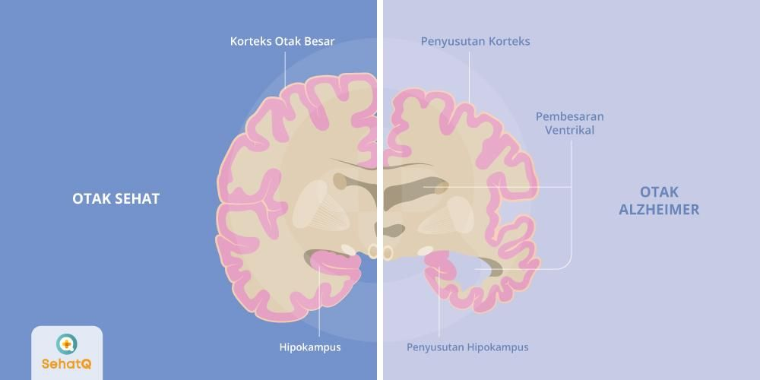
Alzheimer’s disease
Penyakit otak degeneratif yg menimbulkan hendaya kognitif & muncul scr berangsur2 (progresif dlm 10 tahun) serta tidak dapat diperbaiki.
Gejala awal sulit konsentrasi & mengingat materi2 yg baru dipelajari, pikiran seolah2 terlihat kosong serta mudah tersinggung.

Slide 19
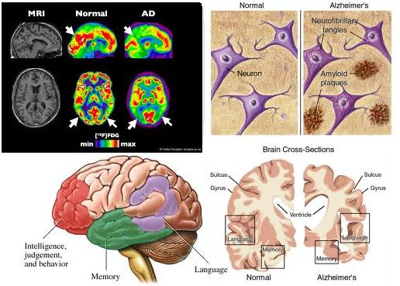
Seiring berkembangnya penyakit, suka menyalahkan orla, dapat mengalami delusi, disorientasi, memori trus mundur yang mana ini juga tidak dapat diperbaiki.

Slide 20
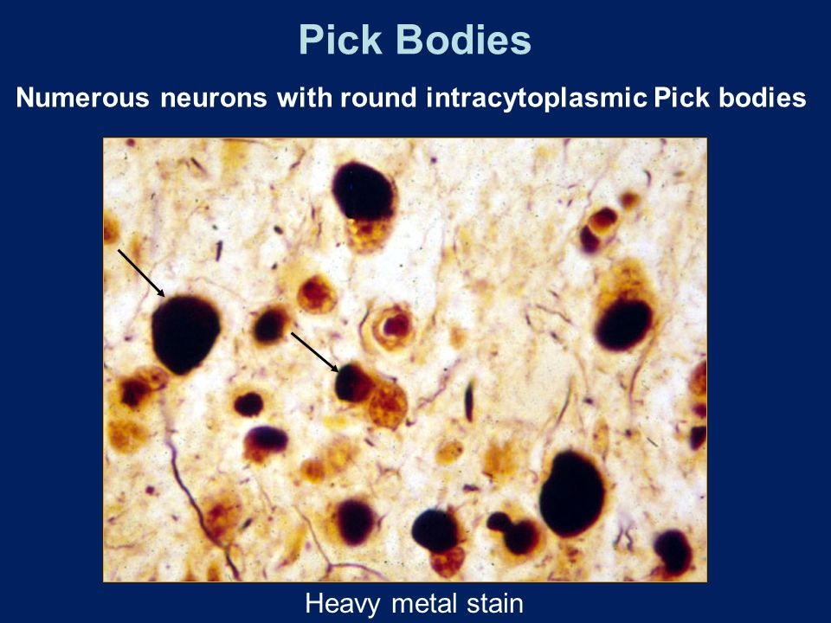
Demensia Frontal Temporal
...pick disease...
Deteriorasi (penipisan/penyusutan) jaringan otak di lobus frontal & temporal dari korteks serebral.
Gejalanya mirip Alzheimer dlm simptom perilaku atau hendaya kognitif.
Perbedaannya terdapat ketidaknormalan khusus yaitu badan2 pick pada sel2 saraf serta tidak adanya kekusutan neurofibrilaris maupun plak.
Sifatnya progresif/genetik sehingga menurun dalam keluarga.

Slide 21
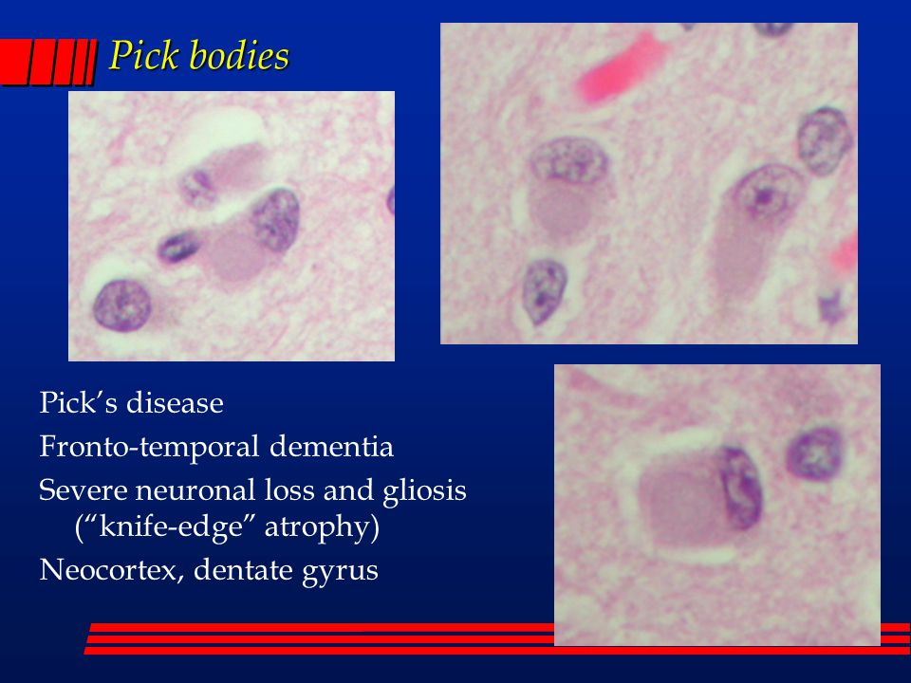
Perbedaannya terdapat ketidaknormalan khusus yaitu badan2 pick pada sel2 saraf serta tidak adanya kekusutan neurofibrilaris maupun plak.
Sifatnya progresif/genetik sehingga menurun dalam keluarga.

Slide 22
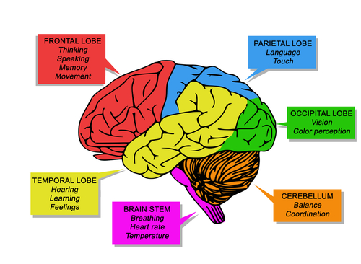

Slide 23
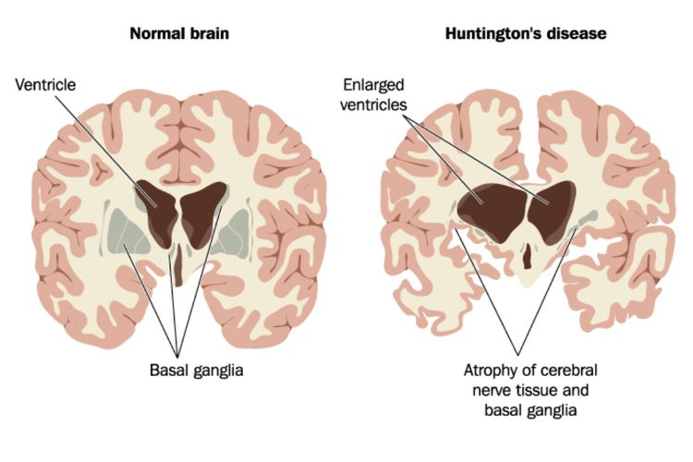
Huntington’s disease (Huntington’s chorea)
Kemunduran progresif ganglia basalis sehingga gaya berjalan penderitanya khas. Awal gerakan tampak seperti resah gelisah namun ketika gangguan berkembang, kontraksi2 otot berlanjut menjadi sulit.

Slide 24
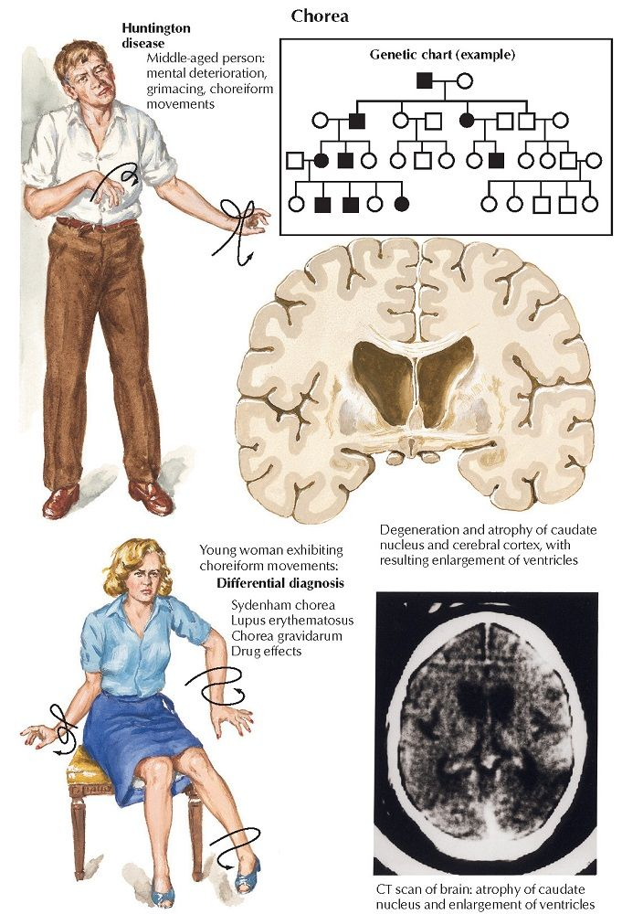

Slide 25
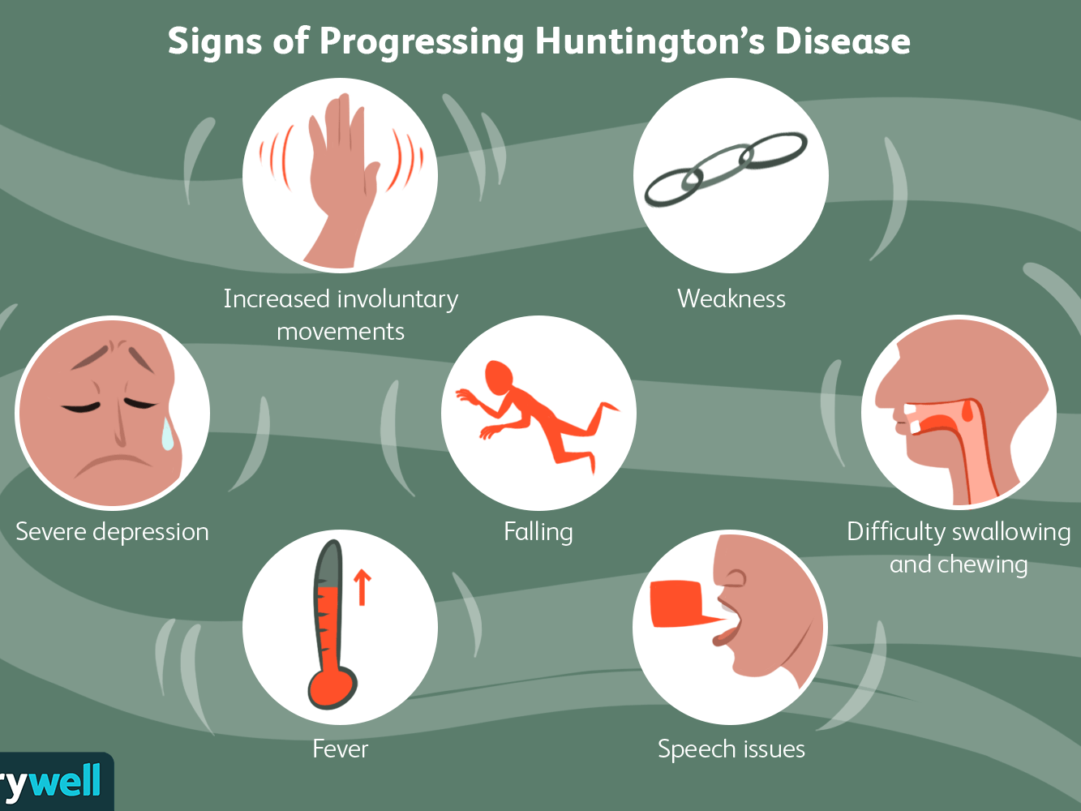

Slide 26
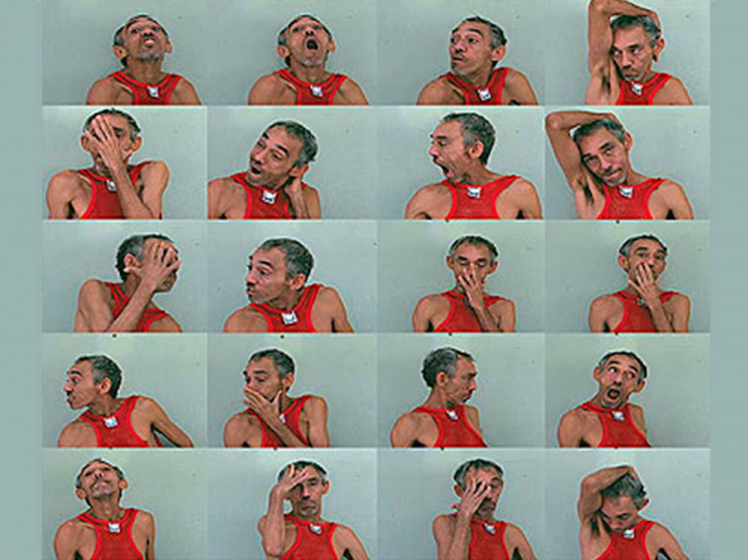
Gejala fisik paling mencolok adl gerakan2 berkedut atau tersentak yg tidak disadari pada wajah (menyeringai), leher, tungkai atau badan. Kedutan2 ini disebut “choreiform” yg berarti “berdansa”.

Slide 27
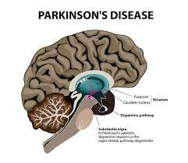
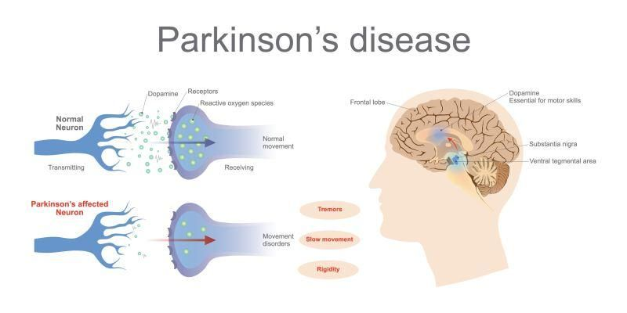
Parkinson’s disease
Rusaknya sel2 saraf yg menghasilkan dopamin didaerah otak (substantia nigra) yg membantu mengendalikan pergerakan tubuh.

Slide 28
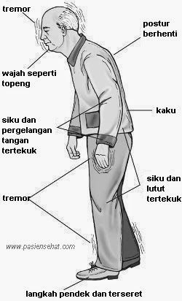
Sifatnya progresif & gejalanya meliputi tremor yg tidak terkendali, gemetar, otot yg kaku, terlihat tanpa ekspresi, Gangguan pada postur tubuh (membungkuk), kesulitan berjalan & utk demensia sring di tahap lanjutan (bentuknya seperti sulit mengingat kembali sesuatu, kelambatan proses berpikir, lemahnya kemampuan merencanakan atau mengatur serangkaian tindakan)

Slide 29
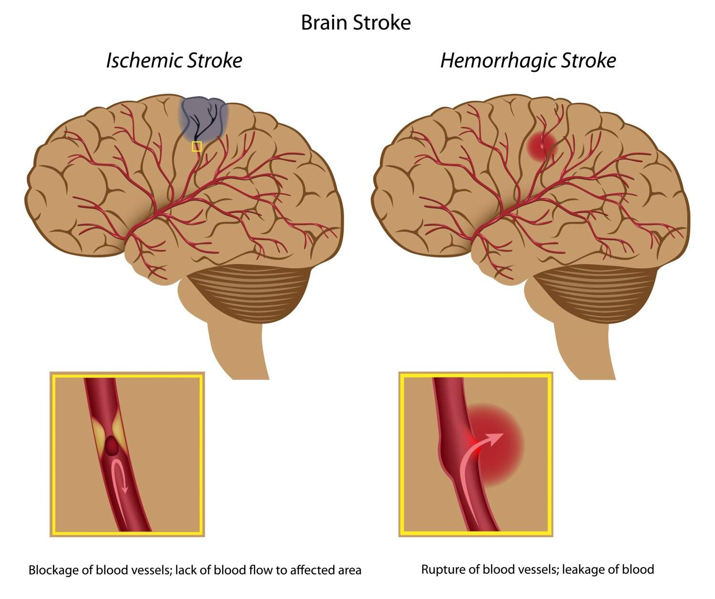
Neurokognitif Vaskular
Sebelumnya disebut demensia vaskular atau demensia multi infark yakni Gg neurokognitif berat atau ringan akibat stroke berulang
Bentuk demensia ke 2 yg paling umum setelah alzheimer & gejalanya juga mirip, hanya saja pada demensia vaskular terjadi secara mendadak serta mengikuti tahap2 kemunduran yg meliputi pola penurunan kognitif cepat yg diyakini mencerminkan dampak stroke tambahan (tergantung area otak yg rusak)

Slide 30
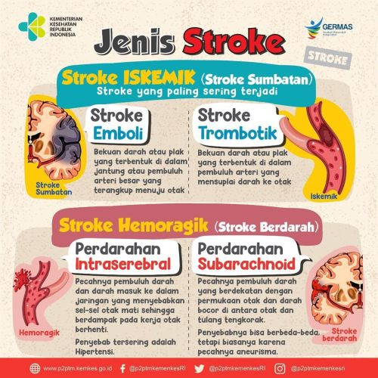

Slide 31
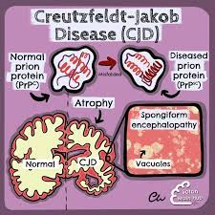
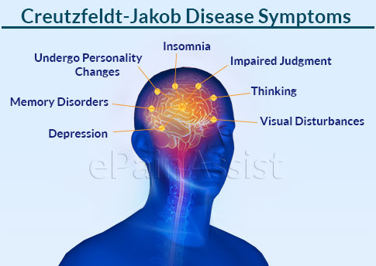
Neurokognitif Akibat Penyakit Prion
Contohnya Creutzfeldt Jacob disease. Ditandai dgn pembentukan rongga kecil di otak yg menyerupai lubang pada spons & demensia merupakan ciri utama dari penyakit ini.

Slide 32
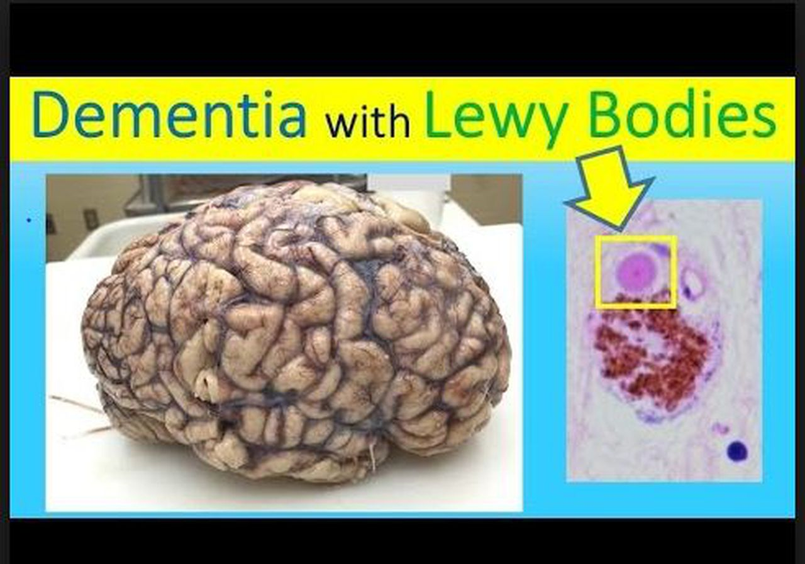
Neurokognitif Dgn Badan Lewy
Badan lewy adl endapan atau gumpalan protein abnormal yg terbentuk dalam nukleus sel dibagian otak yg mengganggu dlm mengendalikan ingatan maupun kendali motorik.

Slide 33
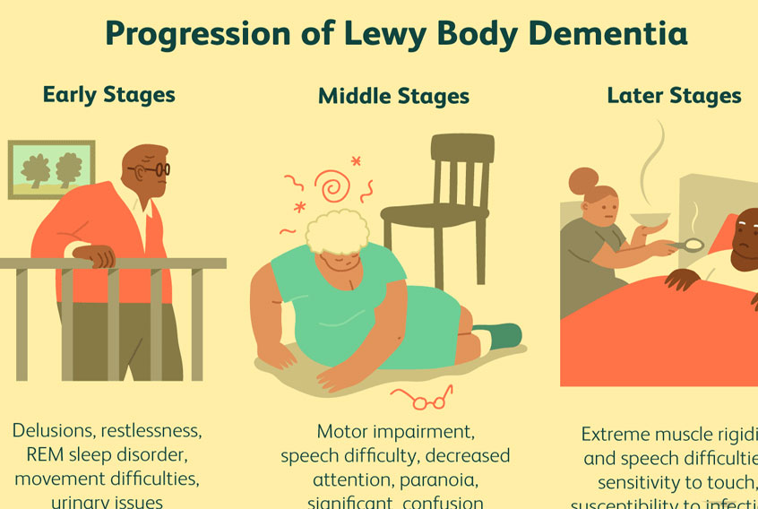
Gejalanya mirip alzheimer tetapi yg membedakannya ialah munculnya kewaspadaan serta perhatian yg fluktuatif (ditandai sringnya perasaan mengantuk, menatap ke angkasa, munculnya halusinasi visual, pergerakan tubuh yg kaku atau otot yg pegal yg biasa terjadi pada parkinson)

Slide 34
Gg Kecemasan
Gg Depresi
Gg Tidur
Gg Psikologis Terkait Penuaan

